Slide 1
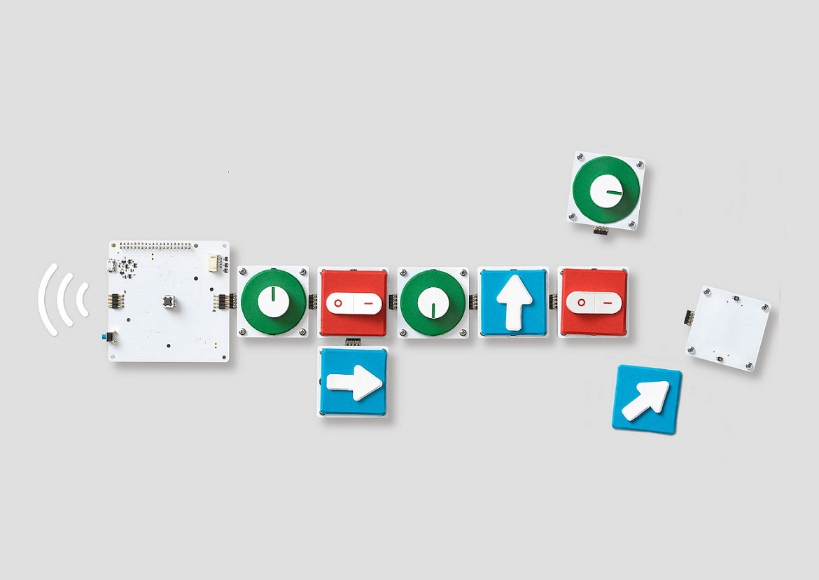


ROBOBLOCS
Terminale STI2D 7
Cette photo est simplement une représentation d'une idée du produit que nous pouvons réaliser. Il ne s'agit PAS d'une solution .
ITEC SIN
Malo VIEILLET Martin POREE
Théo GAUTIER Sulivan LETOUZIC
Haithem AOUADI Pierre NICOLAS
Hugo DERNIER
16, rue Dufour
BP 94225
44042 NANTES CEDEX 1

Slide 2

LIENS
Partie 1 - PRÉSENTATION DU PROJET ET MÉTHODOLOGIE
Partie 2 - ÉMERGENCE DES IDÉES ET MISE EN ŒUVRE DE PROTOTYPES
Partie 3 - CONCEPTION 3D ET TESTS NUMÉRIQUES

Slide 3
Sommaire
Page de garde……………………………………………………………………………………….……….Diapo n°1
Sommaire…………………………………………………………………………………………………..…Diapo n°2
Cahier des charges
  Cahier des charges - description de la prestation……………………………………………………..Diapo n°3
  Cahier des charges - description de la prestation (suite)……………………………………………..Diapo n°4
    Cahier des charges (suite)………………………………………………………………………….. ..Diapo n°5
    Diagramme de cas d'utilisation…………………………………………………………………..……Diapo n°6
    Diagramme d'exigence………………………………………………………………………………...Diapo n°7
Planification des tâches (Gantt)…………………………………………………………………………….Diapo n°8
Création et recherche d'idées………………………………………………………………………….……Diapo n°9
Chaîne d'énergie…………….…………………………………………………………….………………..Diapo n°10
Création de prototypes………………………………………………………………….………………….Diapo n°11

Slide 4
1ère PARTIE
PRÉSENTATION DU PROJET
ET MÉTHODOLOGIE

Slide 5


Cahier des charges - Description de la prestation
Situation dans un programme plus vaste
Concevoir un système qui permettra à tout enfant de plus de 6 ans ou plus
d’apprendre les bases de la programmation et de l'algorithmique.
LE PRODUIT DEVRA DONC ÊTRE
Adapté
Intuitif
Ludique
Éveillant

Slide 6


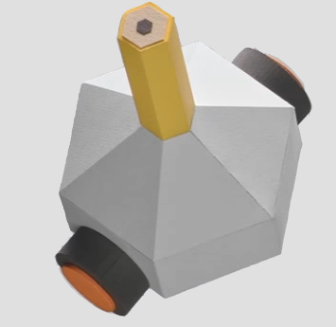


Cahier des charges - Description de la prestation (suite)
Système composé de 3 sous-systèmes
  ROBOTDESSINATEUR Exécute les commandes reçues du bloc maître
  BLOCMAÎTRE Alimente les blocs programmes et communique avec le robot
  BLOCSPROGRAMME Peut changer de fonction grâce à des couvercles adaptés et peut être placé n'importe où dans la chaîne
Communication entre ces sous systèmes via bluetooth ou câbles
Communication et alimentation filière
Communication
via ondes radio
BLOC PROGRAMME
BLOC MAÎTRE
ROBOT DESSINATEUR
Photos non contractuelles

Slide 7

Cahier des charges (suite)
- Études déjà effectuées / limites de l'étude
Google Research a entamé un projet nommé ''Project Blocks'' qui n'a pas encore abouti. Aucune limite n'a été établie, Google ayant choisi de laisser libre d'utilisation son projet.
- Aucune étude menée en parallèle n'a été faite sur des sujets voisins.
- Aucune suite n'a été prévue.
- L'étude coût sera un facteur pris en compte dans notre étude.
Les châssis des blocs programme et maître pourront être réalisés dans des ''Fab lab''. La production sérielle est envisagée et sera étudiée en parallèle.
- Aucun brevet n'a été trouvé dans ce domaine d'étude
- Le projet respectera les normes mises en vigueur en Europe concernant la sécurité des jouets, la santé et la qualité de l'air.
Nous avons décidé d'exposer les normes dans les contraintes de chaque partie de la conception du projet.

Slide 8
Diagramme de cas d'utilisation

Slide 9
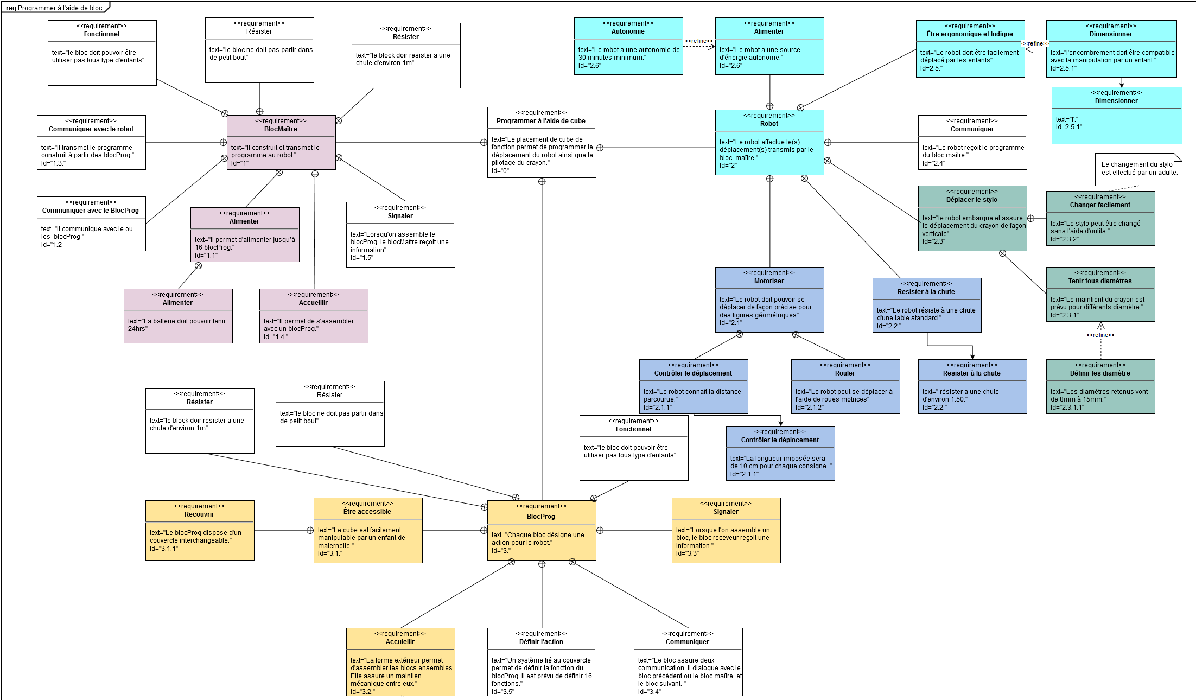
Diagramme d’exigences

Slide 10
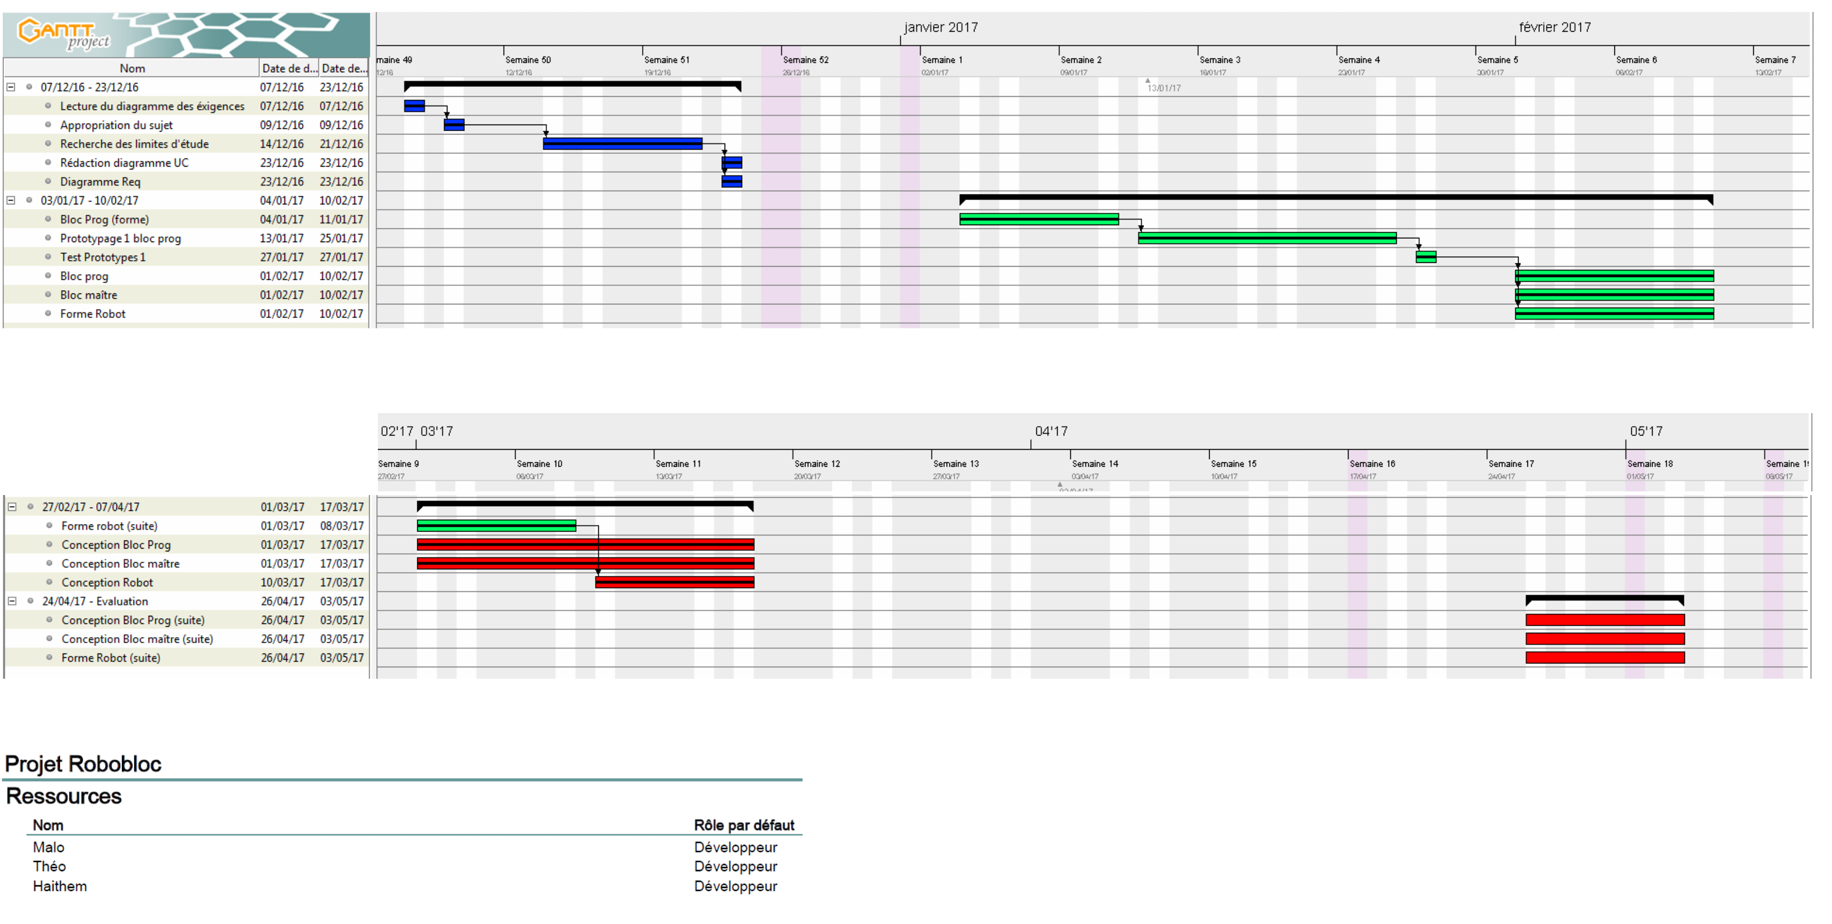
Planification des tâches (tableau de Gantt)

Slide 11
Création et recherche d'idées - Méthode
  Rappel des exigences relatives au sujet de l'étude
  Utilisation de la méthode de créativité ''brainstorming''
  Élimination des idées non conformes (normes)
  Classification des idées dans un tableau OEF
Exemple : Représentation de la fonction de chaque couvercle (évalué de 0 à 3)
Recherche
d'idées
Classification
des idées
 | En relief | Avec des couleurs | En relief avec des couleurs
Originalité | 2 | 2 | 3
Efficacité | 2 | 1 | 3
Faisabilité | 3 | 1 | 0
Vérification de
la conformité
de l'idée retenue
Solution
retenue

Slide 12
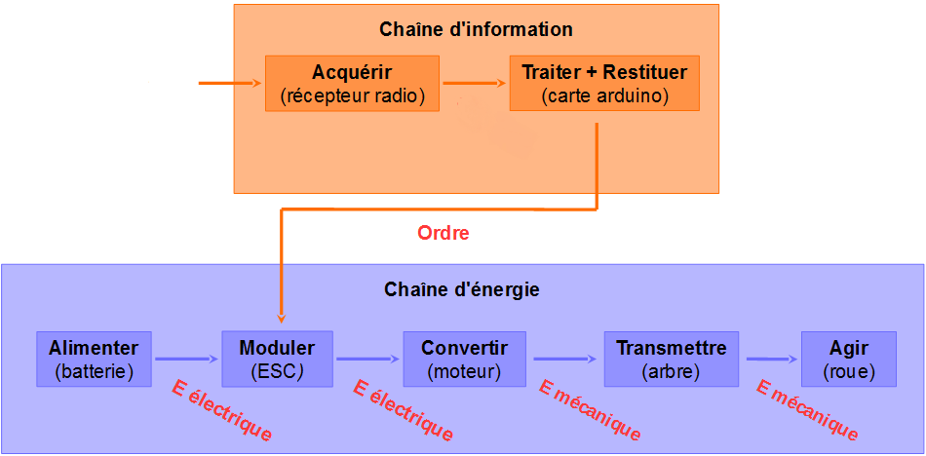
Chaîne d'énergie - Robot
Ordre
(bloc maître)
Ordre

Slide 13
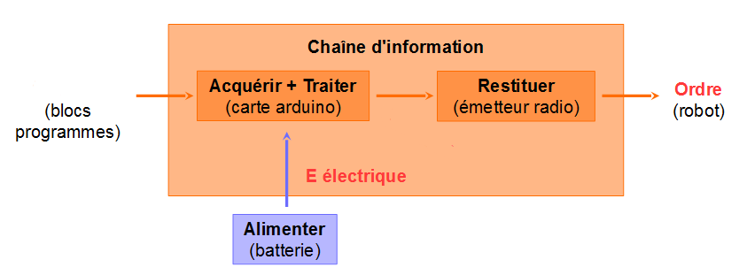
Chaîne d'énergie – Bloc maître
Ordre
Ordre

Slide 14
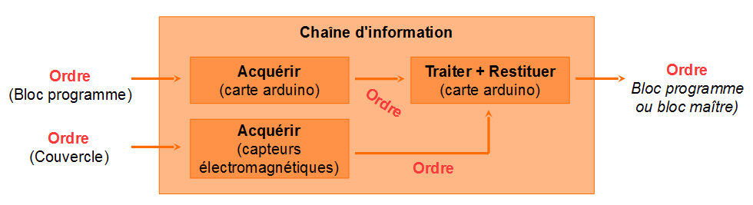
Chaîne d'énergie – Blocs programmes

Slide 15
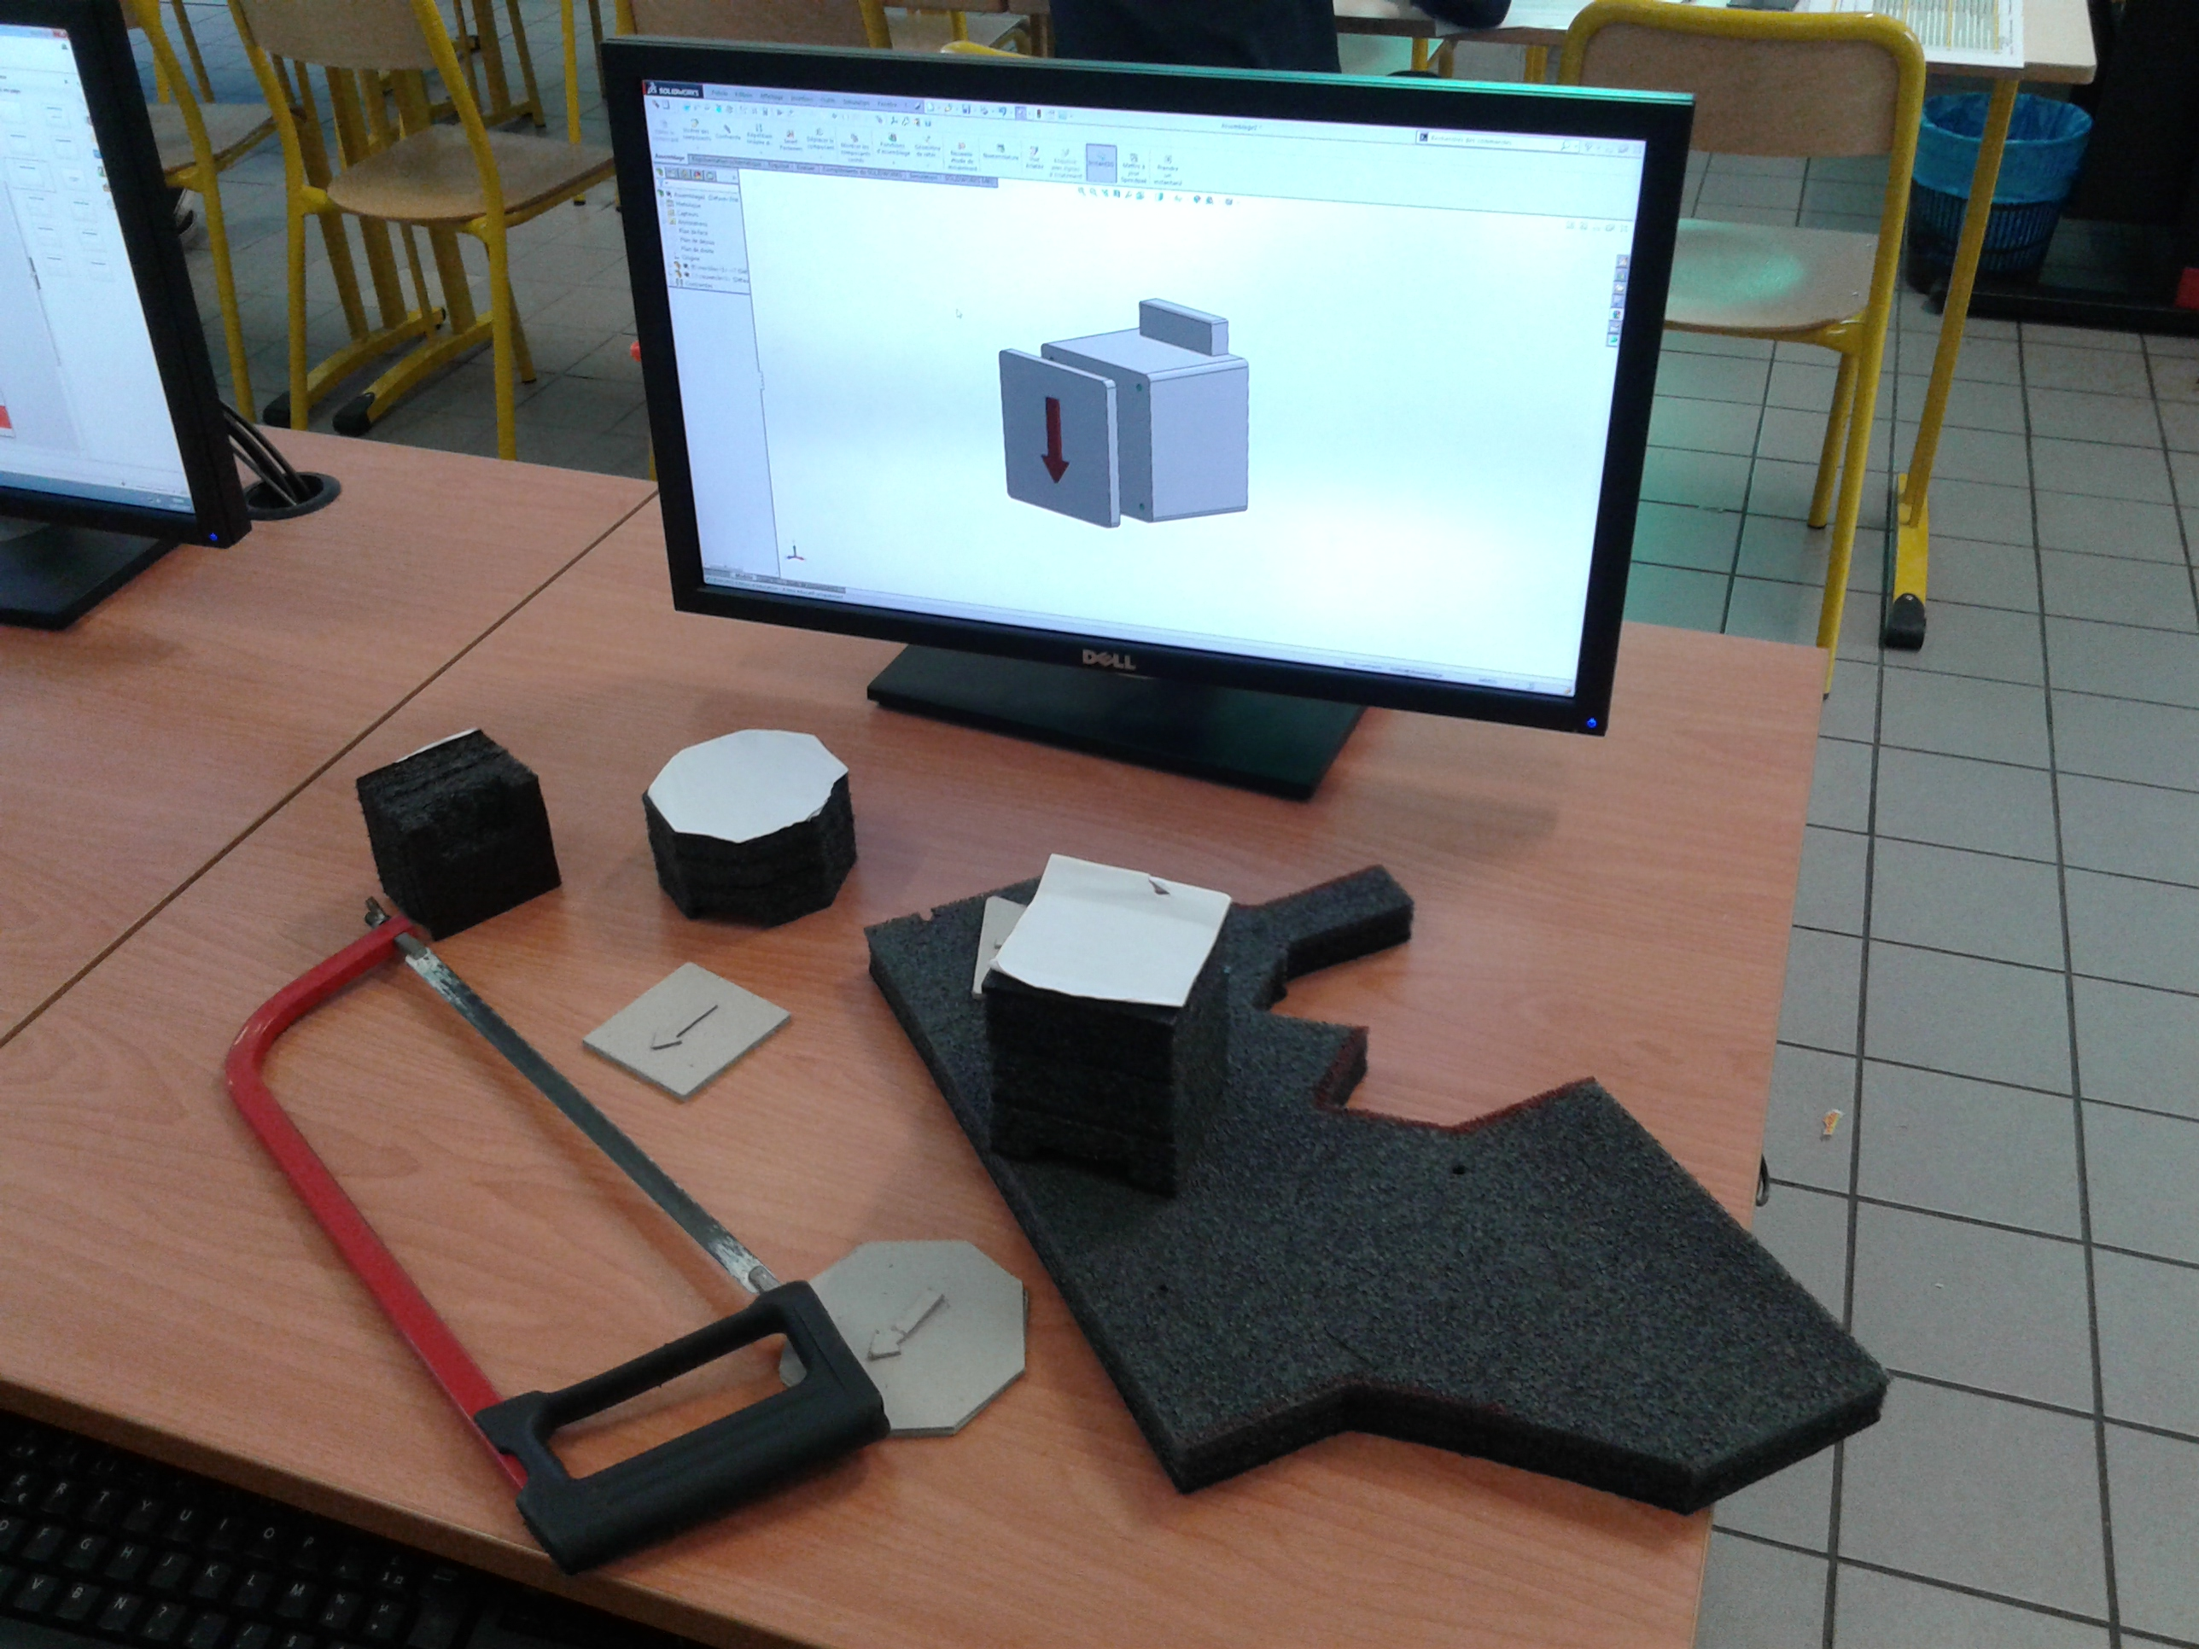
2ème PARTIE
CONCEPTION PRÉLIMINAIRE

Slide 16
Création et recherche d'idées - Blocs programmes
Recherche de la forme des blocs programmes
(système de détrompeur inclus)
Vérification des exigences (dimensions minimales, résistance chute, ergonomie…)
Élimination des formes non conformes (boule, triangle)
Définition des critères
- Qu'elle forme serait idéale pour la prise en main de l'enfant ?
- Qu'elle forme permettrait un bon emboîtement des blocs entre eux ?
- Qu'elle forme permettrait un emboîtement facile du couvercle ?
- La forme est-elle réalisable ? Sinon, comment la
''Fragmenter'' en plusieurs pièces ?
Classification des idées dans un tableau OEF
Solutions retenues
Réalisation de croquis
Fabrication de prototypes

Slide 17
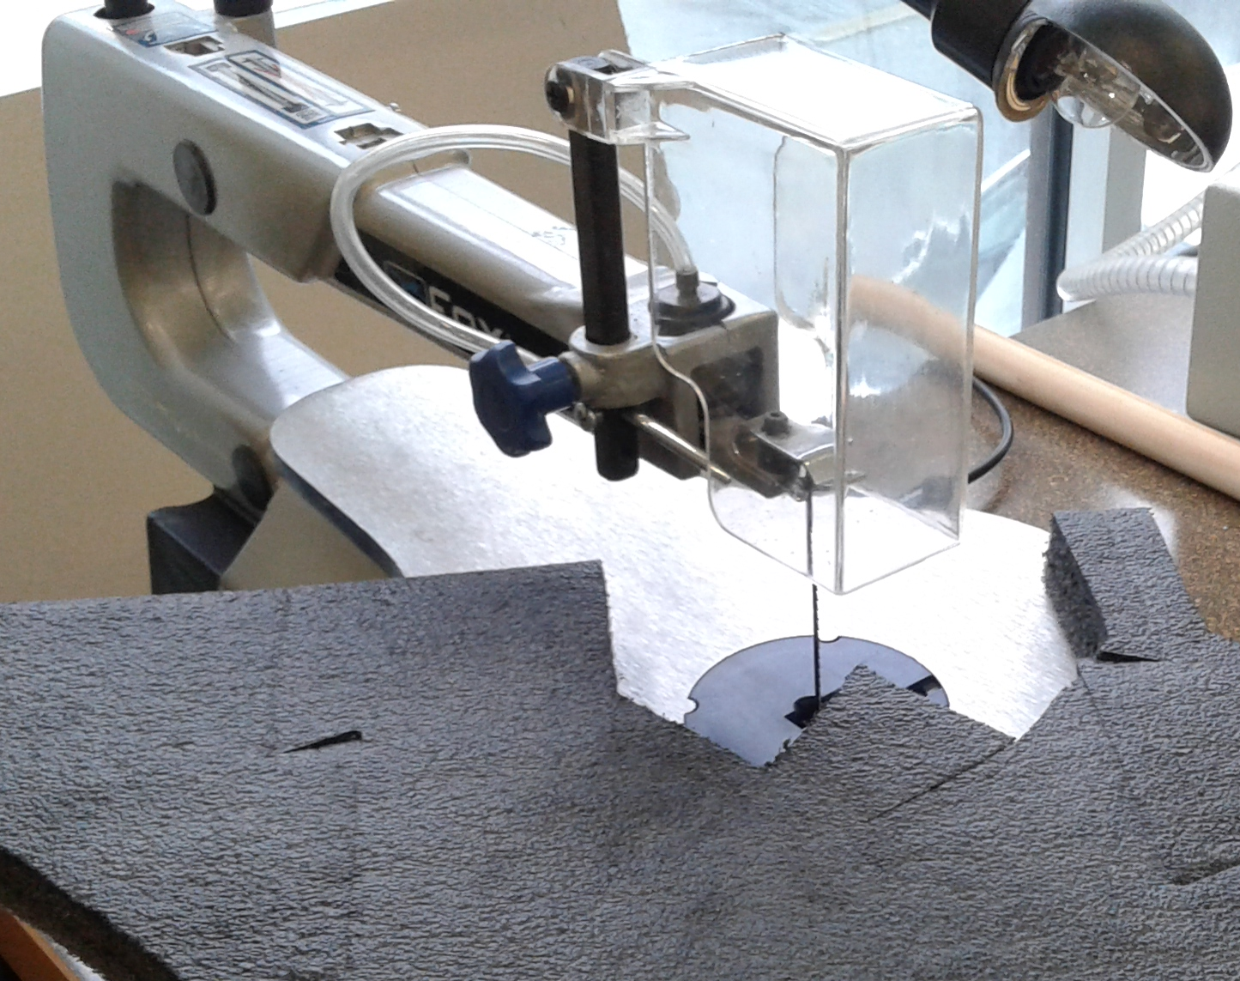
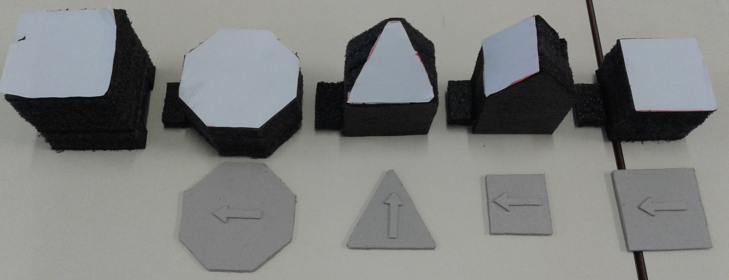
Création et recherche d'idées - Blocs programmes
Création de prototypes destinés à être testés en école
Évaluation des critères suivants
L'ergonomie
(taille, formes, facilité d’emboîtement)
Le design
(formes familières)
Solution
retenue
Création
de plans
Découpeuse
Formes retenues fabriquées
Fabrication
TEST

Slide 18
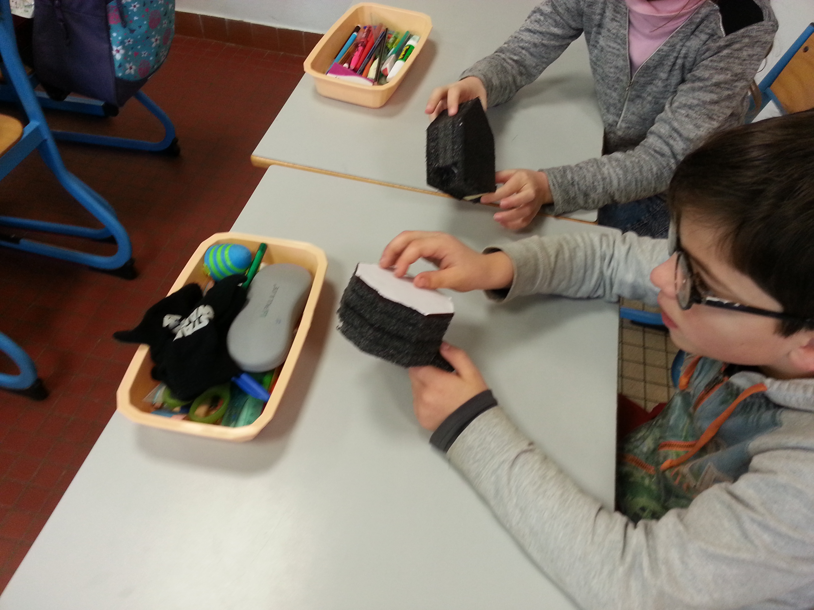
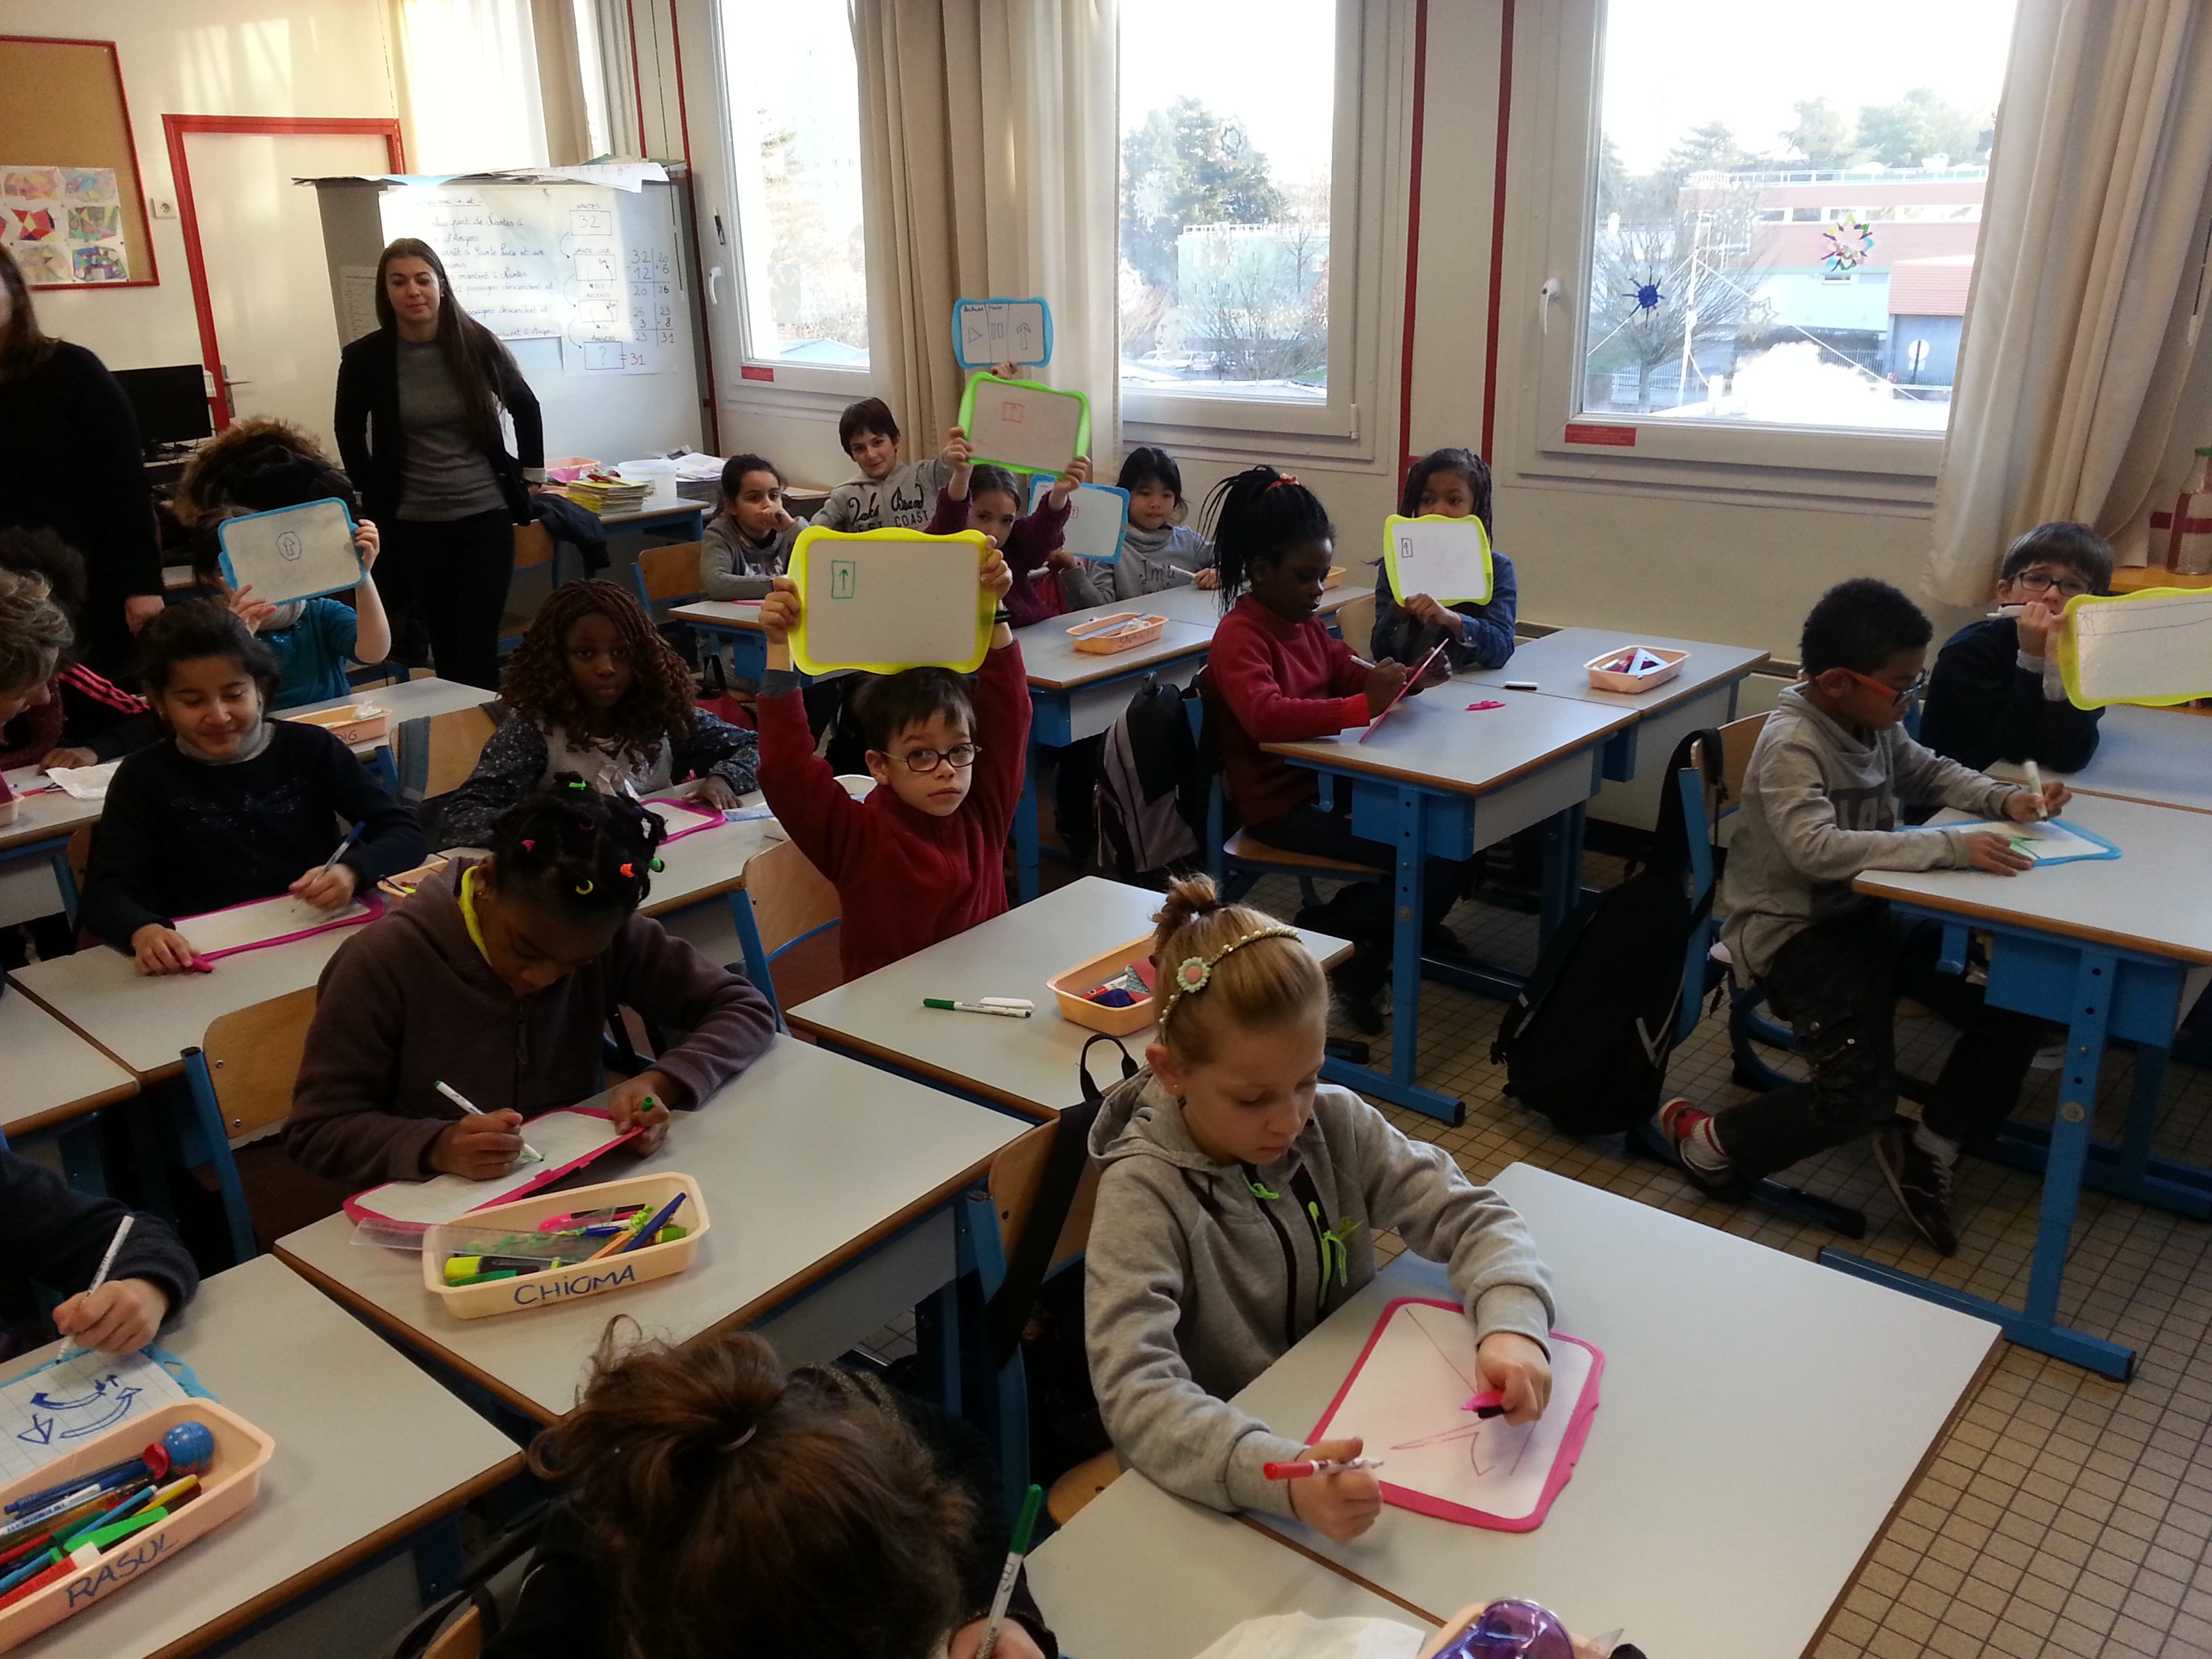
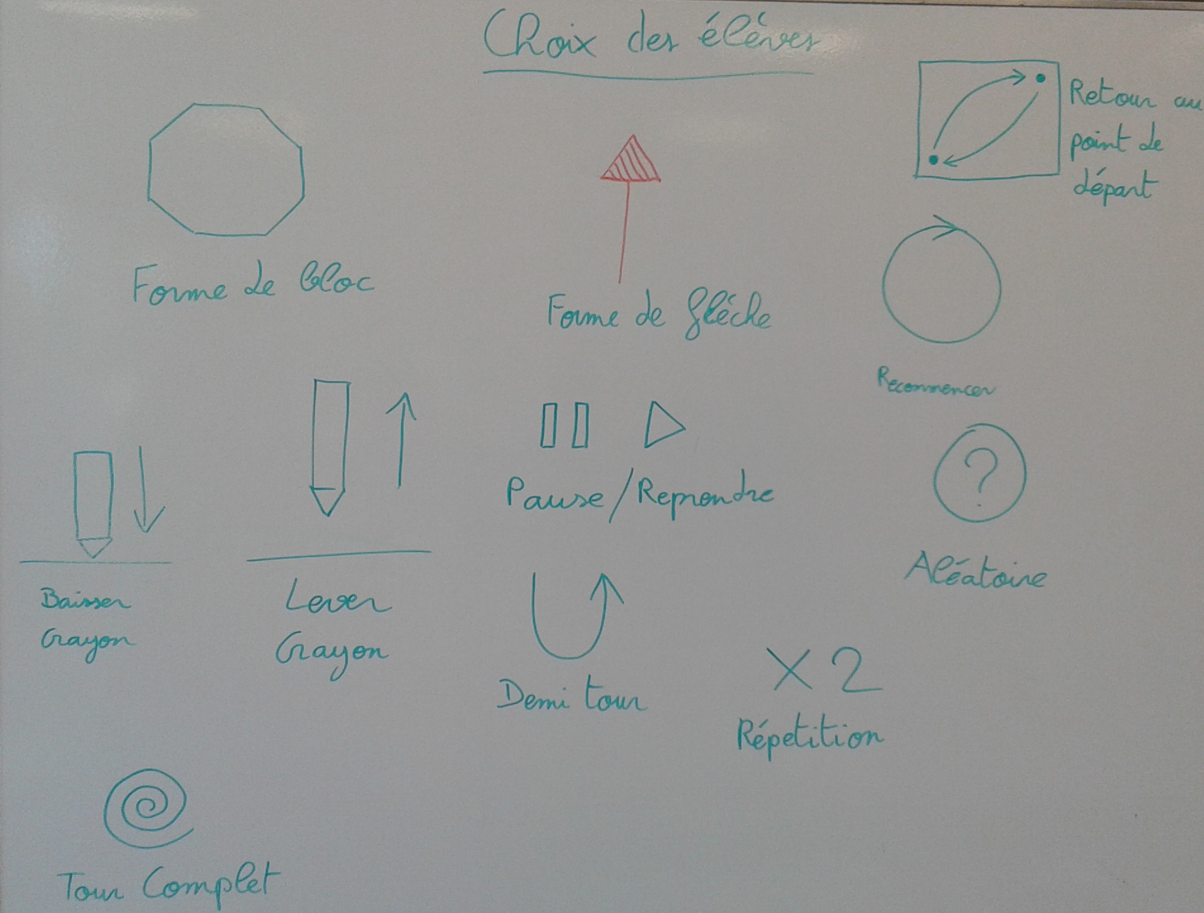
Création et recherche d'idées - Blocs programmes
Test des prototypes en école
Présentation des
prototypes
Vote des élèves
Validation

Slide 19
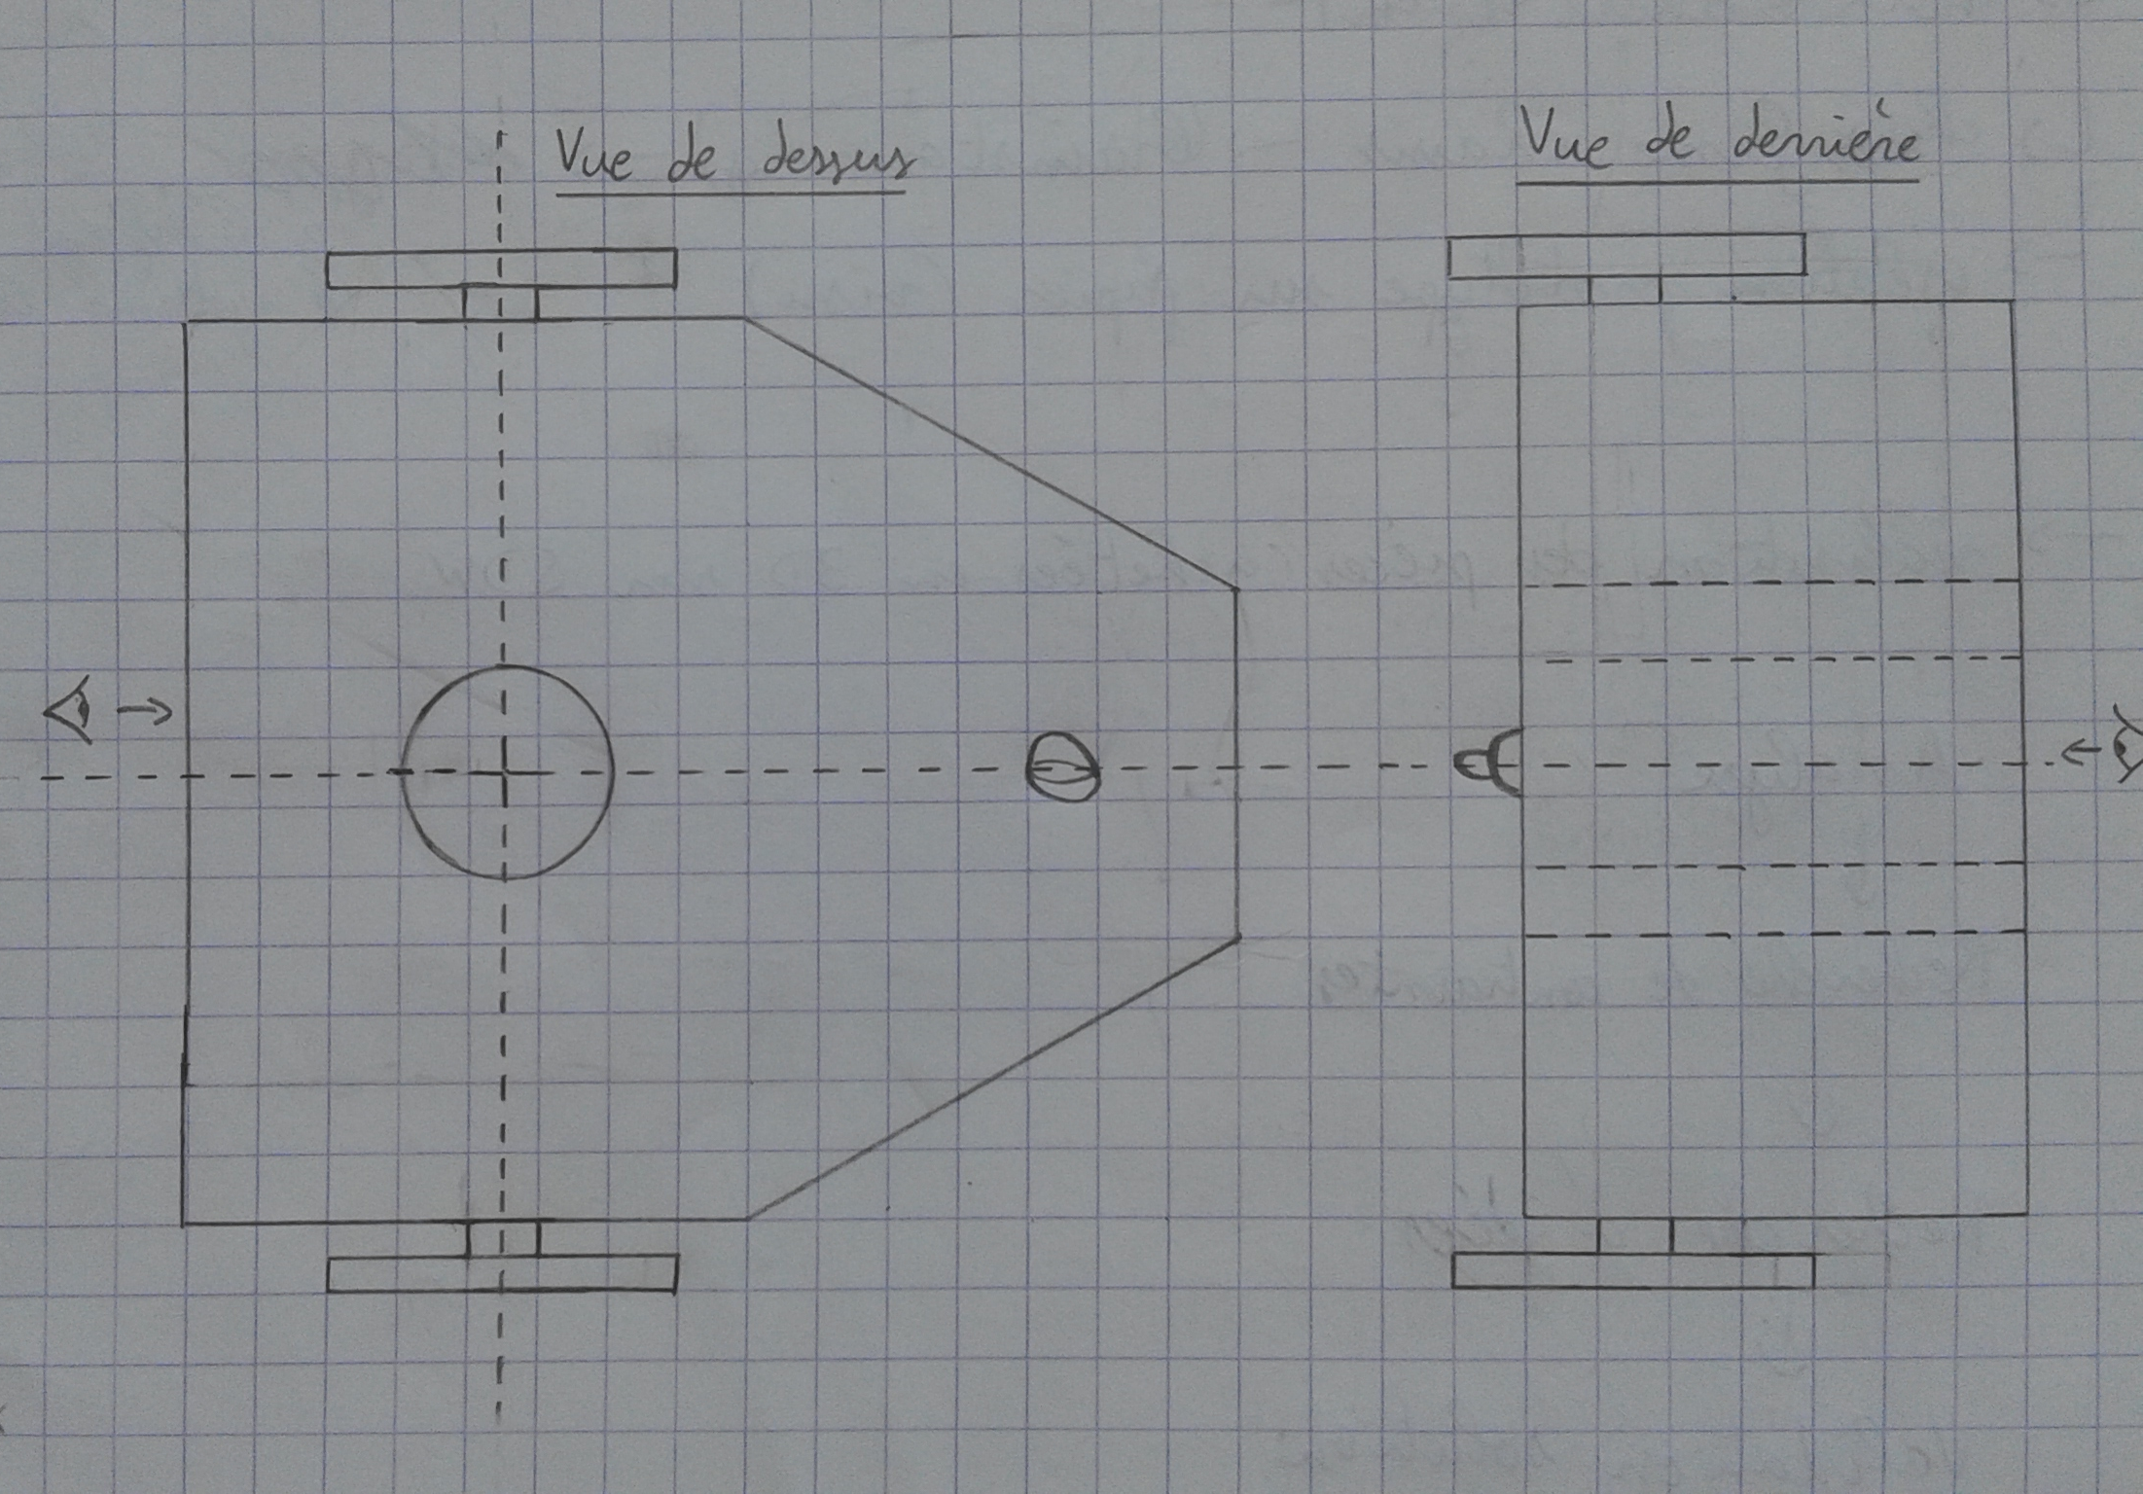
Création et recherche d'idées - Robot
Recherche de la forme du robot
Vérification des exigences (résistance chute, moyen de déplacement…)
Élimination d'office des formes non conformes (boule, triangle)
Définition des critères
- Qu'elles pièces le robot doit accueillir ?
- Qu'elle forme serait propice au moyen de déplacement choisit ?
- Qu'elle forme permettrait un bon équilibre du robot sans rentrer dans l'hyperstaticité ?
- Qu'elle forme permettrait une meilleure résistance mécanique ?
- La forme est-elle réalisable ? Sinon, comment la
''Fragmenter'' en plusieurs pièces ?
Classification des idées dans un tableau OEF
Réalisation de croquis
Exemple de croquis

Slide 20
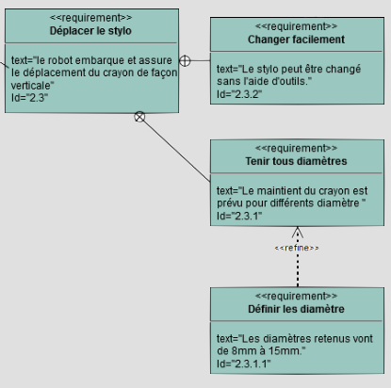
Création et recherche d'idées - Stylo
Réalisation de dessins et croquis
Conformément aux exigences, nous voulons un système :
- Qui permette au stylo d'être déplacer verticalement
- Qui soit simple d'utilisation pour l'enfant
- Qui permette également de maintenir le crayon droit
Exigences
  D'un diamètre compris entre 8mm et 15mm
  Aucun outil n'est nécessaire pour placer/retirer le stylo
  N'importe quel type de stylo (un feutre sera recommandé pour un tracé plus visible)
Pour cela, nous allons dans l'ordre
    Déterminer le système de déplacement
    Déterminer le système de maintien
    Vérifier la compatibilité des 2 solutions

Slide 21
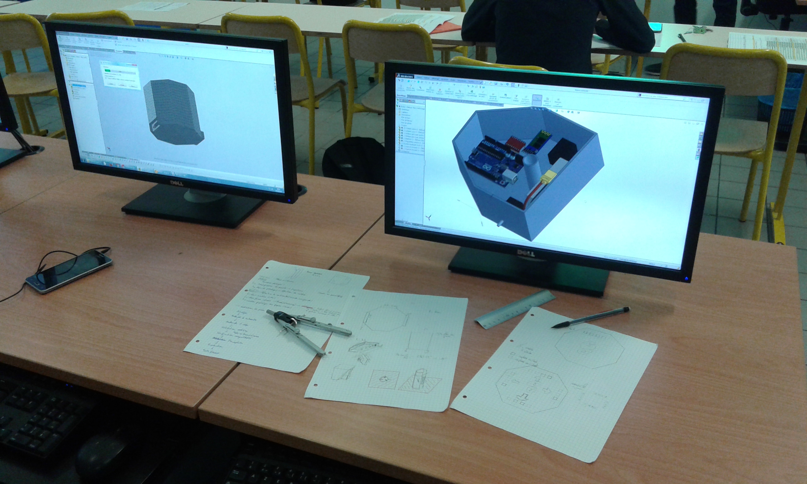
3ème PARTIE
CONCEPTION 3D ET TESTS
NUMÉRIQUES

Slide 22
Conception - Choix matériau
Contraintes
- Matériau respectant les normes liées à la santé et à l'environnement dans le milieu scolaire
  Directive européenne 2009/48/CE
  - EN 71-1, EN 71-2 et EN 71-3 relatives au propriétés mécaniques et chimiques des matériaux des jouets scolaires
  REACH (Registration, Evaluation, Authorisation and Restriction of Chimicals)
- Pas de métaux lourds, formaldéhyde, benzène et phtalates
- Matériau de préférence résistant ; ininflammable ou auto extinguible et pouvant résister à certains produits de lavage (javel, acétone …)
- Matériau pouvant être injecté
- Matériau relativement écologique

Slide 23

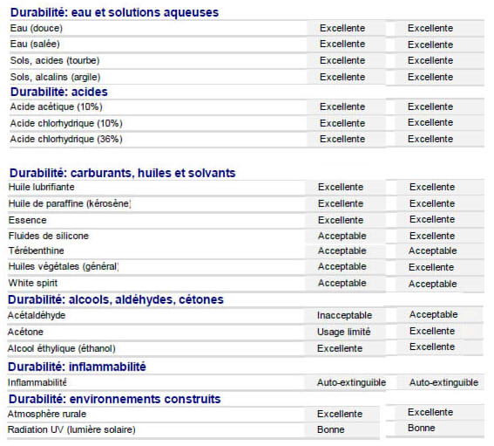
Conception - Choix matériau
Étude de la conformité aux normes
PVC
PEEK
BILAN 1ère PARTIE
2 matériaux retenus :
- Polyétheréthercétone (PEEK)
- Chlorure de polyvinyle (PVC)
Conformes à
l'environnement
Conformes aux
éventuels produits
de nettoyage
Conformes
aux risques
d'inflammabilité

Slide 24

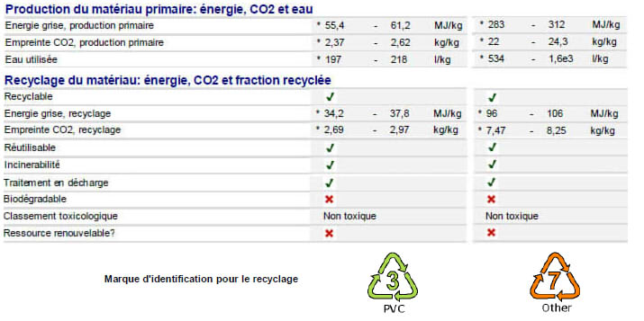
Conception - Choix matériau
Étude des impacts environnementaux
PVC
PEEK
BILAN 2ème PARTIE
PVC
+ économique
- coûteux en énergie
+ propre
RECYCLABLES
RÉUTILISABLES
TRAITEMENT EN DÉCHARGE POSSIBLE
NON TOXIQUES

Slide 25
Conception - Choix matériau
Étude du facteur économique et bilan
PVC
PEEK
Masse volumique moyenne | 1 440 kg/m³ | 1 310 kg/m³
Prix volumique moyen | 2 462,4 €/m³ | 115 018 €/m³
BILAN
PVC PEEK
+ économique + résistant mécaniquement
+ écologique
Le chlorure de polyvinyle (PVC) est définit comme la matière qui sera utilisée

Slide 26
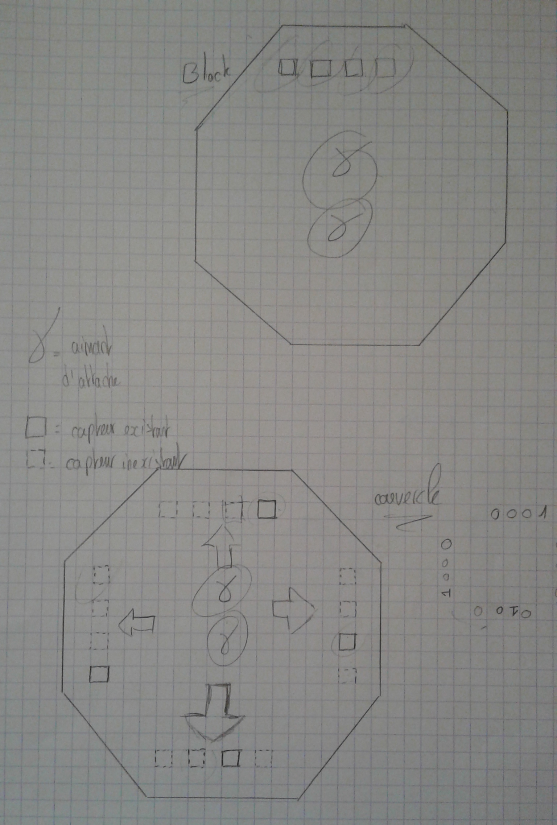
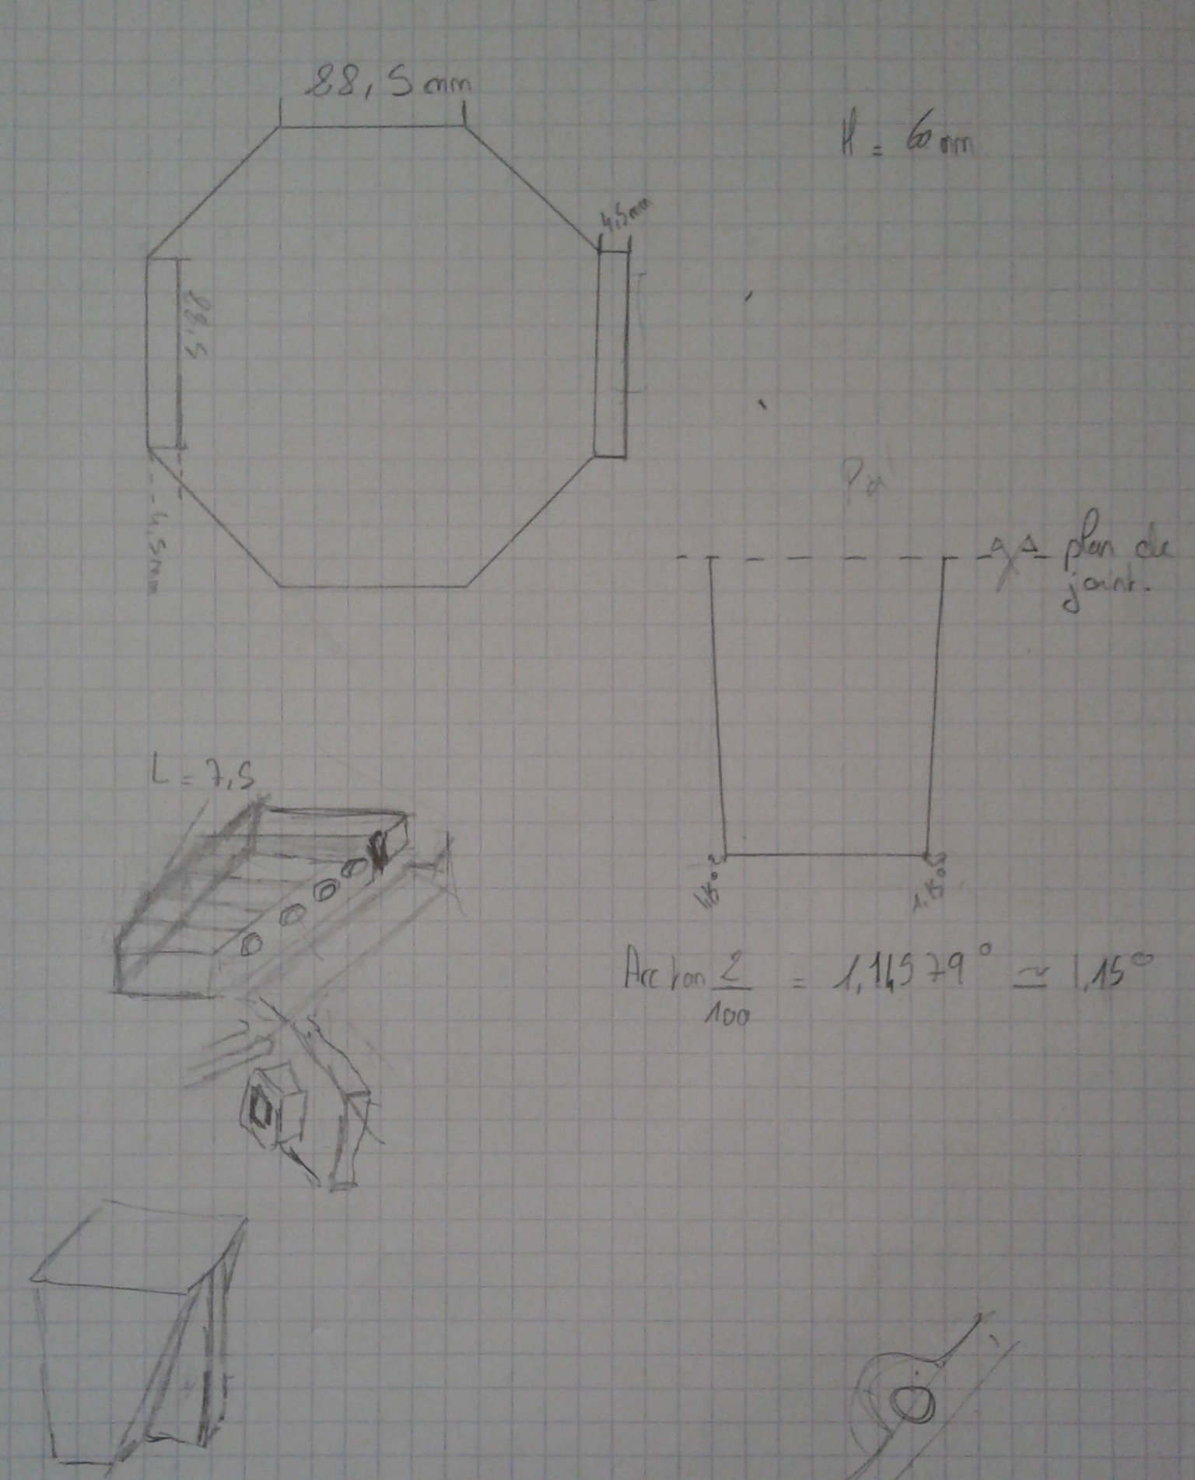
Conception – Blocs Programmes
Réalisation de schémas
Gestion de l'espace
Calculs de dépouille
Formes de détrompeurs

Slide 27
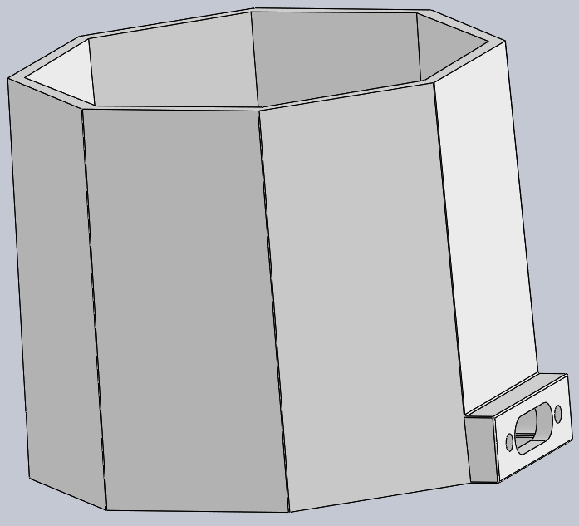
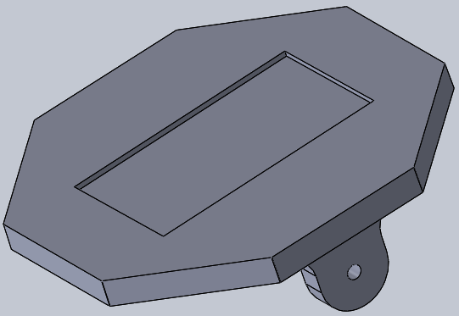
Conception – Blocs Programmes
Réalisation numérique sur Solidworks

Slide 28
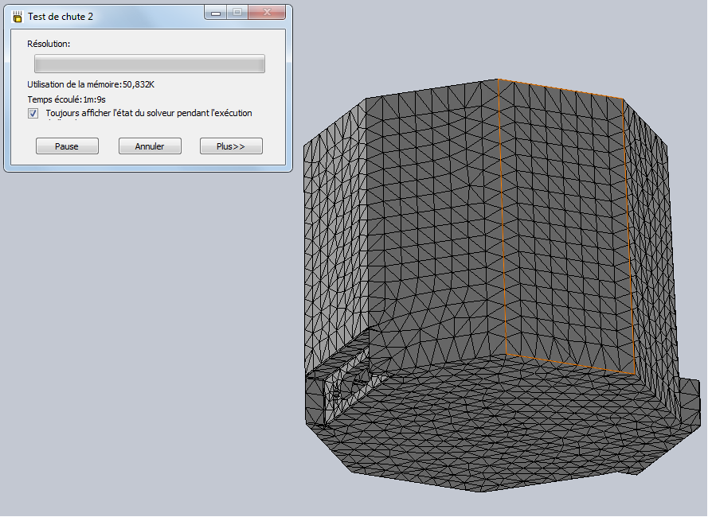
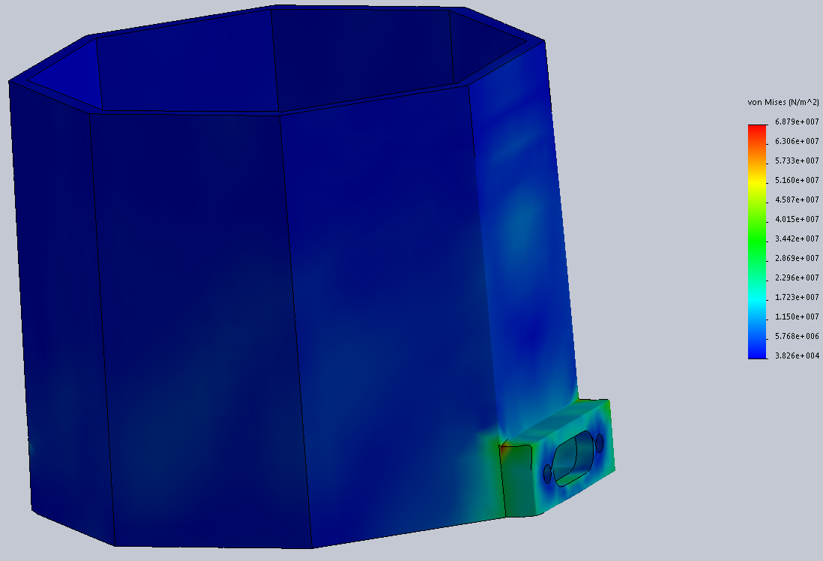
Conception – Blocs Programmes
Tests numériques
Efforts faibles
Arrête contrainte

Slide 29
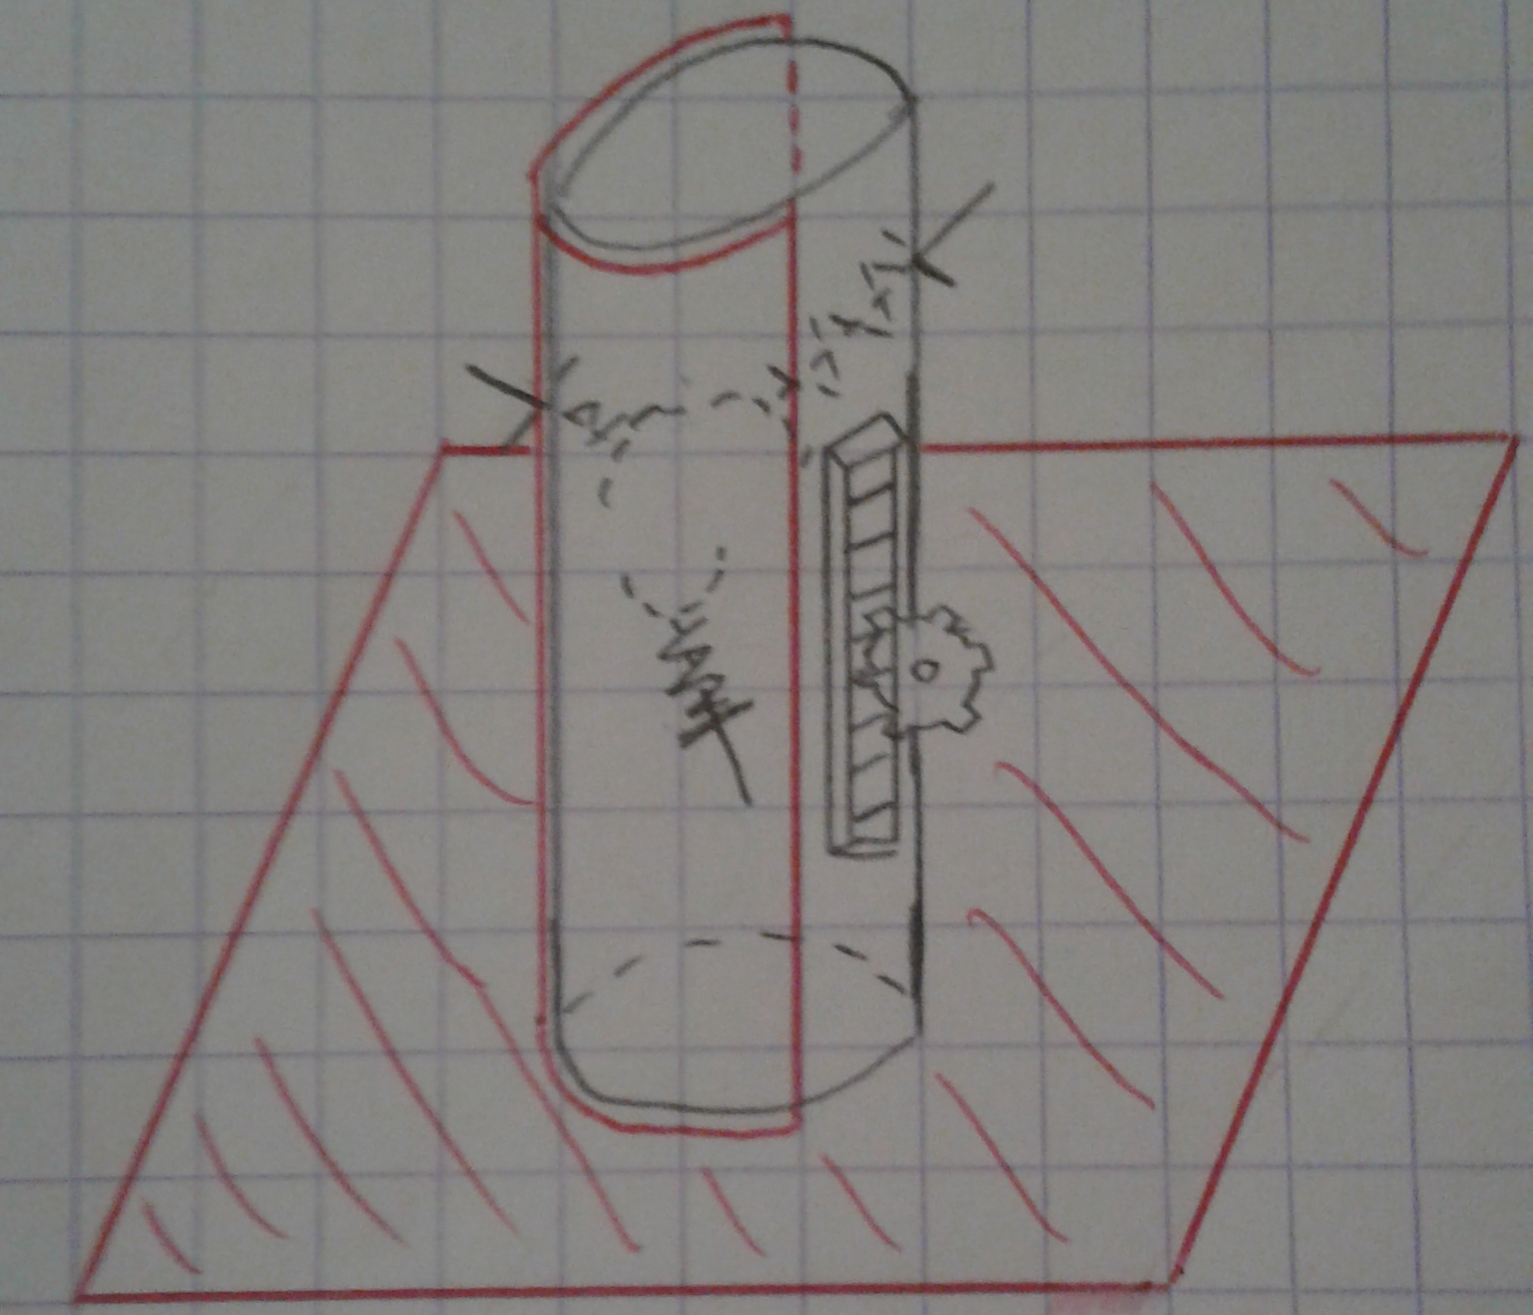
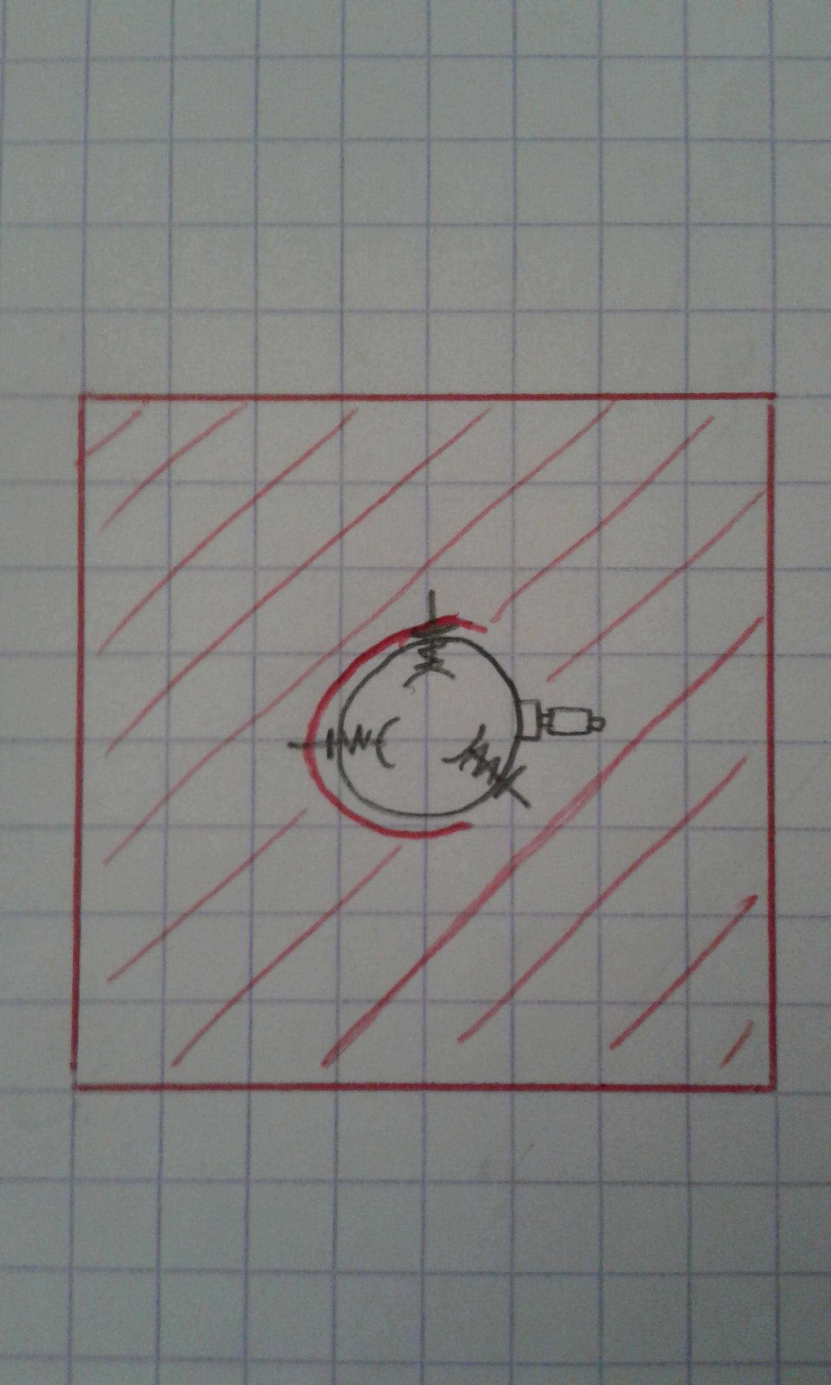
Conception – Stylo (maintien et déplacement)
Réalisation de schémas
Vue relief Vue dessus
Système d'amorces
à ressort
(maintenir et s'adapter au diamètre du stylo)
Système pignon/crémaillère
(lever/baisser le stylo)
Surface du châssis
du robot

Slide 30
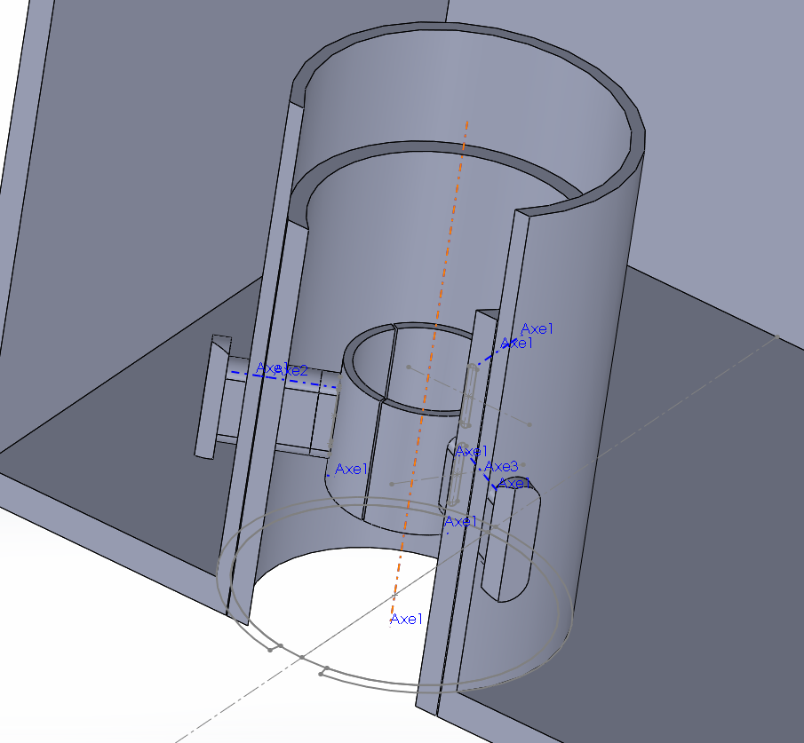
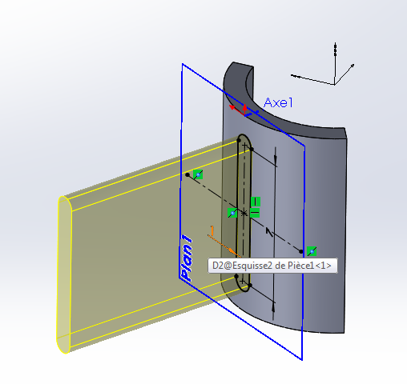
Conception – Stylo (maintien et déplacement)
Réalisation numérique sur Solidworks

Slide 31
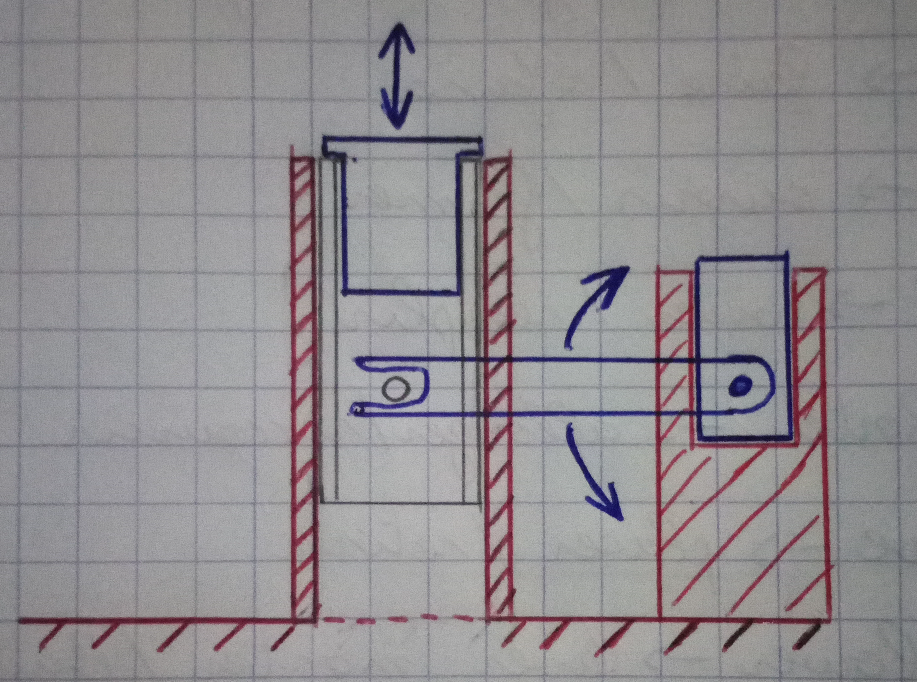
Conception - Stylo (maintien et déplacement)
Tube de maintien en caoutchouc
Tube translatant
Servomoteur
Châssis
Levier

Slide 32
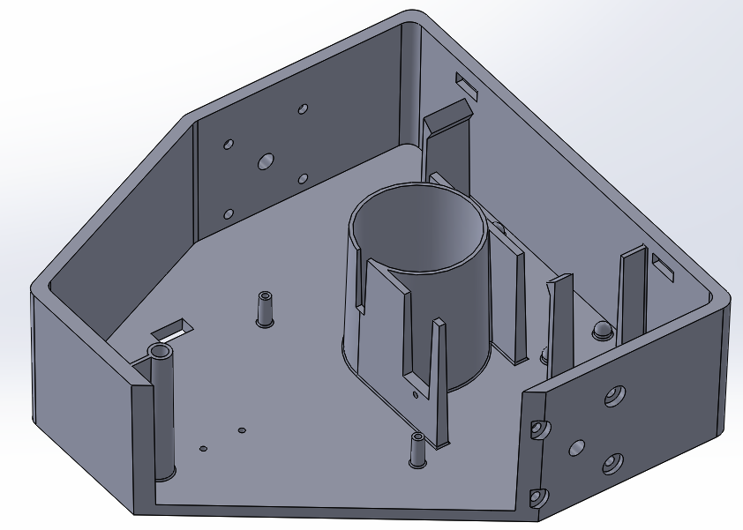
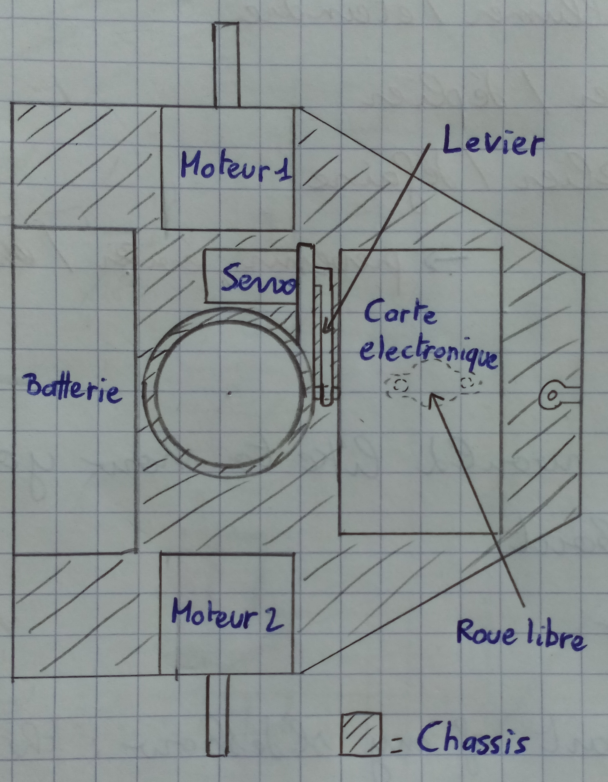
Conception - Robot

Slide 33
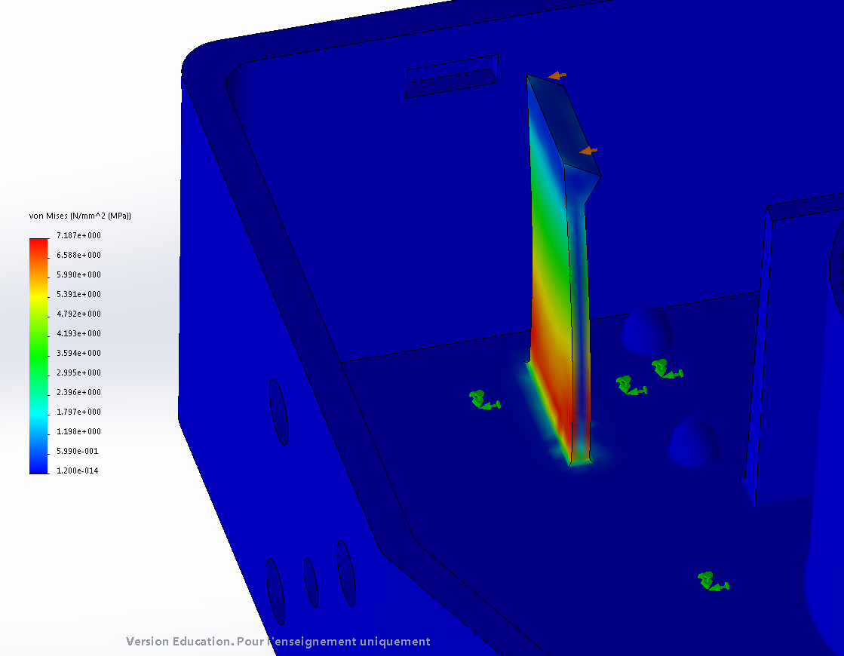
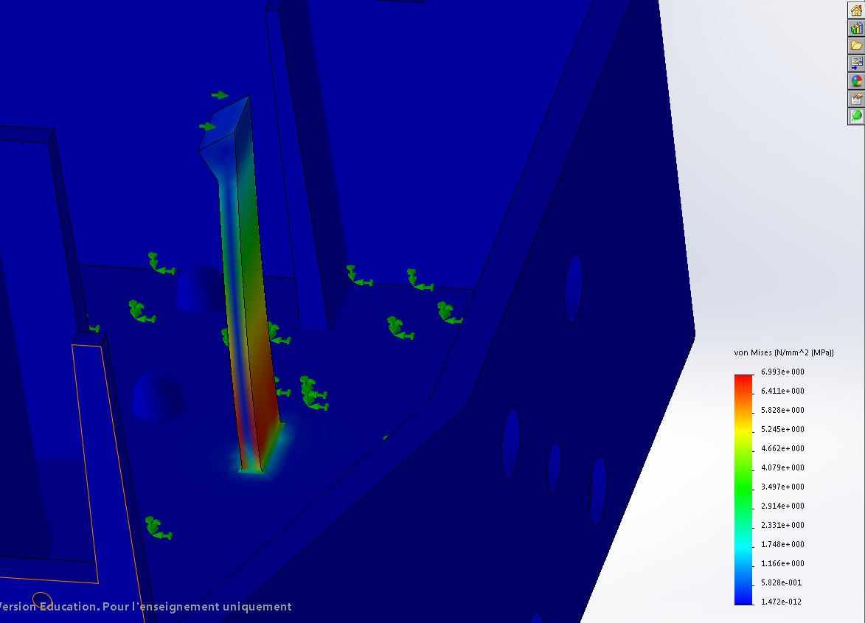
Conception – Robot (tests numériques)
Contrainte max : 7,2 MPa (N/mm²) Contrainte max : 6,9 MPa (N/mm²)
F = 7,2 N F = 6,9 N

Slide 34
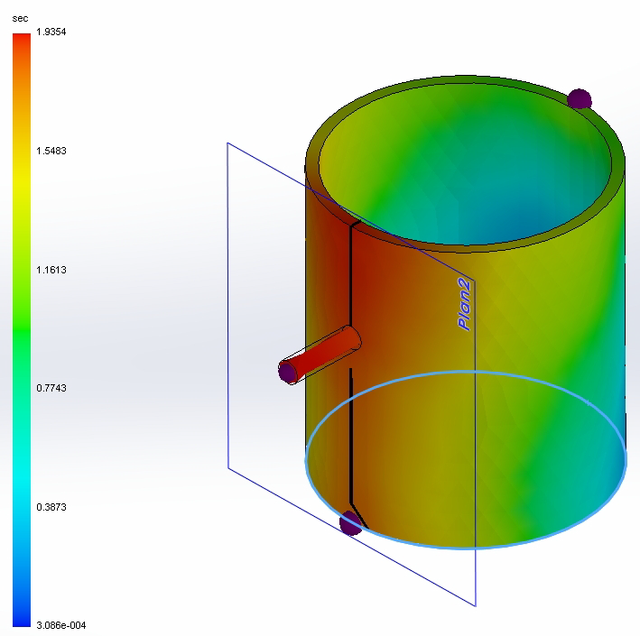
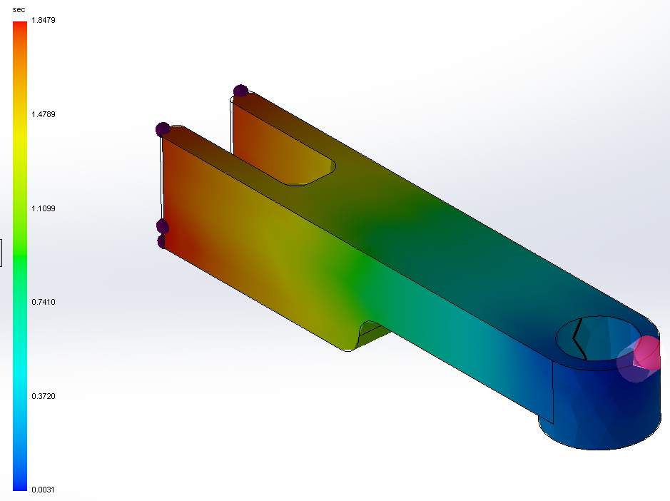
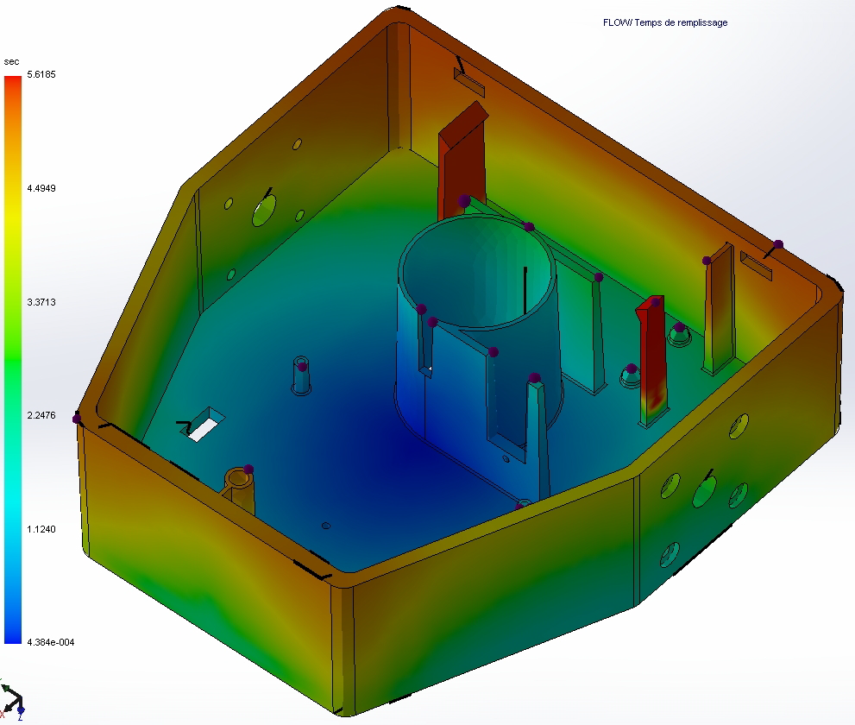
Conception détaillée - Robot (tests numériques)

Slide 35
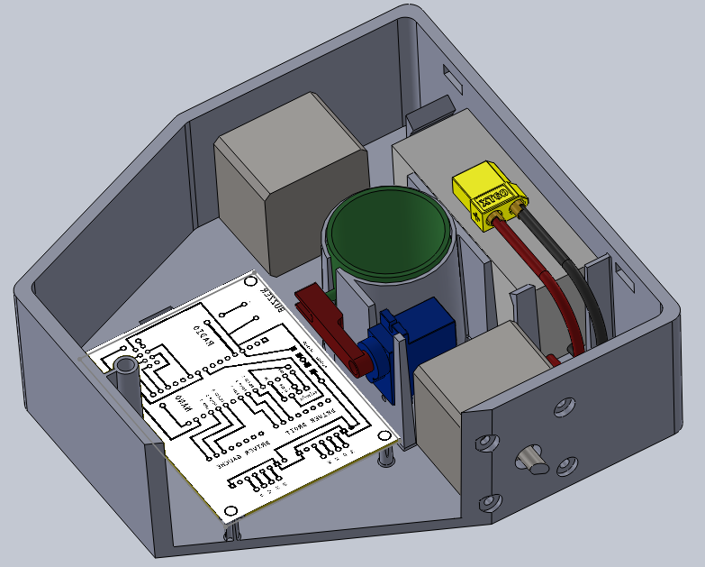
FIN

